Slide 1
Sosyal Medyadan Veri Çekme ve Veri Analizi

Slide 2
Getting Twitter API Keys
Twitter hesabımız yoksa https://twitter.com/ adresine tıklayarak bir Twitter hesabı oluşturuyoruz. Twitter Developer Uygulamalarını (API) kullanabilmek için gerçek isminizle Twitter’a kaydolmanızı öneririz. Çünkü Twitter genellikle sahte hesaplar için Twitter Developer Uygulaması sağlamamaktadır.
https://developer.twitter.com/ adresine tıklayarak Twitter hesabımızla giriş yapıyoruz.
İlk başta Twitter size birkaç tane soru soracak. Bu soruları tam ve doğru bir şekilde yanıtlamalısınız. Aksi takdirde yaptığınız başvuru onaylanmaz.
Twitter başvurunuzu onayladığına dair kayıt olduğunuz e-posta adresinize mail yollayacaktır.

Slide 3
Getting Twitter API Keys
https://developer.twitter.com/ sitesine tekrar giriş yaptıktan sonra karşımıza Create Application ekranı çıkmaktadır.
Create Application butonuna tıkladıktan sonra karşımıza Uygulamamızın adını, web sitesini ve uygulamamızla ilgili açıklamaları yazdıktan sonra Uygulamamızı başarıyla oluşturabiliriz.
Uygulamamızı oluşturduktan sonra, Twitter her kullanıcıya özel token (key, anahtar) vermektedir. Bu tokenleri veri çekme esnasında kod içerisinde kullanacağız. İstediğimiz zaman bu tokenleri Twitter üzerinden değiştirebilirsiniz.

Slide 4
Proje ve Projede Kullandığımız Kütüphaneler Hakkında Bilgi
Projemizi Python programlama diliyle ile tamamladık.
Twitter’dan Veri Çekmek için tweepy adlı Python kütüphanesini kullandık.
Twitter’dan çektiğimiz veriler üzerinde sentiment analizi yapmak için TextBlob Kütüphanesi kullandık.
Analiz edilen verileri grafiğe dökmek için ise numpy, pandas ve matplotlib kütüphanelerini kullandık.
Projemizde, ayrıca elde verilerin hangi tipte olduğu vebu verilerin hangi alanlara sahip olduğunu anlatacağız.

Slide 5
Tweepy Kütüphanesi
Twitter API'sine erişmek için kullanımı kolay bir Python kütüphanesi.
http://www.tweepy.org/

Slide 6
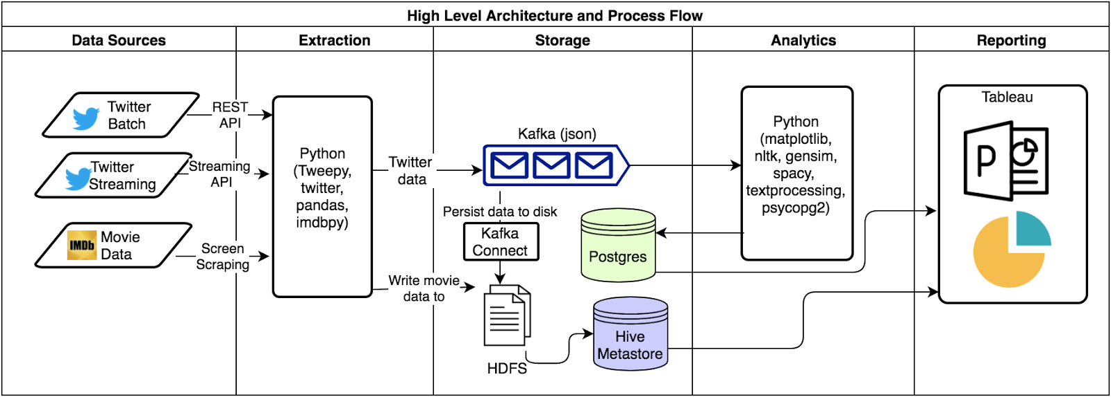
High Level Architecture and Process Flow

Slide 7
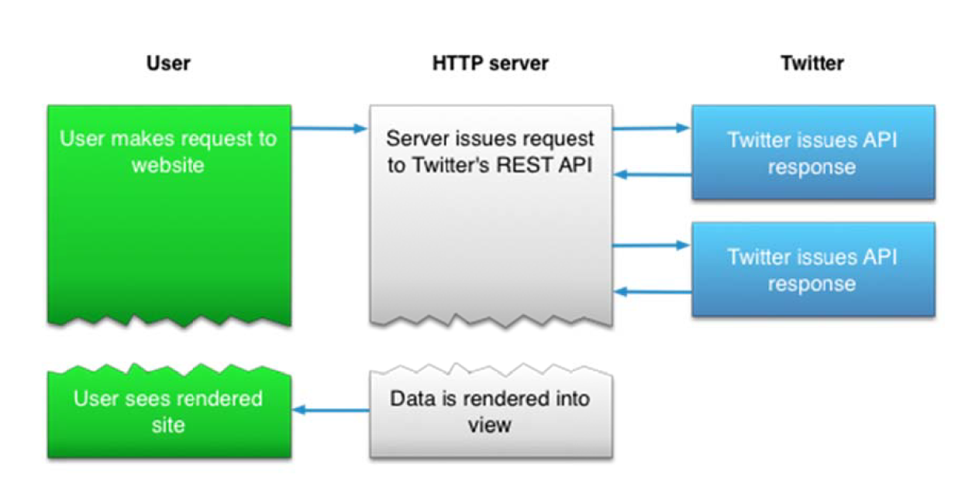
Request-Response

Slide 8
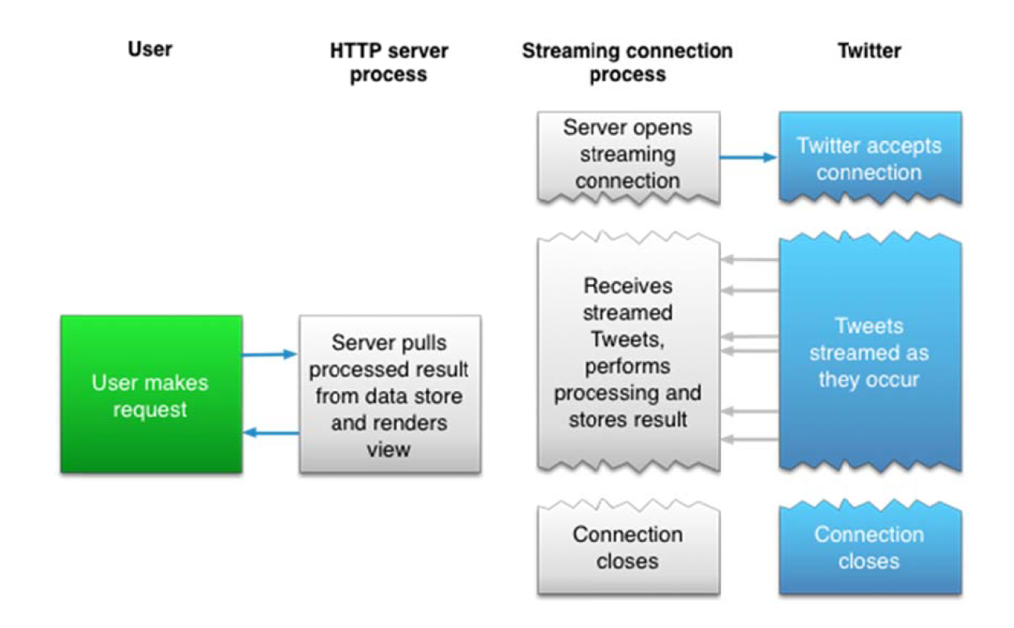
Streaming APIs Working Procedure

Slide 9
Numpy Kütüphanesi
NumPy, Python’da bilimsel hesaplamanın temel paketi. Çok boyutlu bir dizi nesnesi, çeşitli türetilmiş nesneler (maskelenmiş diziler ve matrisler gibi) ve dizilerdeki hızlı işlemler için matematiksel, mantıksal, şekil işleme, sıralama, seçme, g / Ç içeren bir dizi yordam sunan bir Python kitaplığıdır , Ayrık Fourier dönüşümü, temel doğrusal cebir, temel istatistik işlemler, rassal simülasyon ve çok daha fazlası.
http://www.numpy.org/

Slide 10
Pandas Kütüphanesi
Pandas python programlama dili için yüksek performanslı, kullanımı kolay veri yapıları ve veri analiz araçları sağlayan açık kaynaklı bir BSD lisanslı kütüphanedir. Csv ve text dosyalarını açmaya ve içerisinde bulunan verileri okuyarak istenen sonuca kolayca ulaşmak için kullanılmaktadır. Yani bir excel dosyasını açarak içerisinde bulunan bir sütunu veya satırı seçerek işlemleri yapabiliriz. Numpy kütüphanesinde yapılan verilerin şekillendirilmesi daha detaylı bir biçimde kullanılabilmektedir.
https://pandas.pydata.org/

Slide 11
Matplotlib Kütüphanesi
Matplotlib grafik çizim paketi Python’la bilimsel programlamanın en önemli araçlarından birisidir. Çok kuvvetli bir paket olan Matplotlib ile verileri etkileşimli olarak görselleştirebilir, yayınlamaya uygun yüksek kalitede çıktılar hazırlayabiliriz. Hem iki boyutlu hem de üç boyutlu grafikler üretilebilir.
https://matplotlib.org/

Slide 12
TextBlob Kütüphanesi
TextBlob, metin verilerini işlemek için bir Python (2 ve 3) kütüphanesidir. Konuşma-konuşma etiketleme, isim cümlesi çıkarma, sentiment analizi, sınıflandırma, çeviri ve daha fazlası gibi ortak doğal dil işleme (NLP) görevlerini sağlamak için basit bir API sağlar.
https://textblob.readthedocs.io/en/dev/

Slide 13
TextBlob Kütüphanesi
Features:
Noun phrase extraction
Part-of-speech tagging
Sentiment analysis
Classification (Naive Bayes, Decision Tree)
Language translation and detection powered by Google Translate
Tokenization (splitting text into words and sentences)
Word and phrase frequencies
Parsing
n-grams
Word inflection (pluralization and singularization) and lemmatization
Spelling correction
Add new models or languages through extensions
WordNet integration

